Slide 1
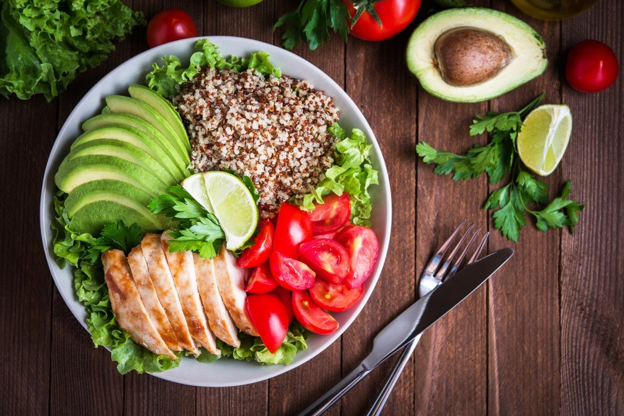
“Vitamiinid meie toidulaual”
Personaaltreener ja toitumisnõustaja
Liina Sööt

Slide 2
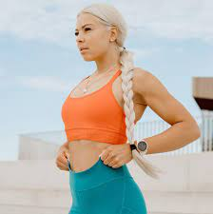
Hea slideshow vaataja
Antud slaidid on kokkuvõte kahe loengu sisust. Esimese loengu fookuses on vitamiinid ning teine loeng võtab lähema vaatluse alla mineraalained.
Loeng on järelkuulatav ning seetõttu soovitan loengu kuulamisel teha endale märkemeid.
Loengu slaidide lõpus on ka väike test iseendale ning kodune ülesanne
Tagasiside on oodatud liina@revalsport.ee
Lisaks loengule ootamine sind kindlasti treeningutele, et panna treeningud ja toitumine sünergiasse

Slide 3
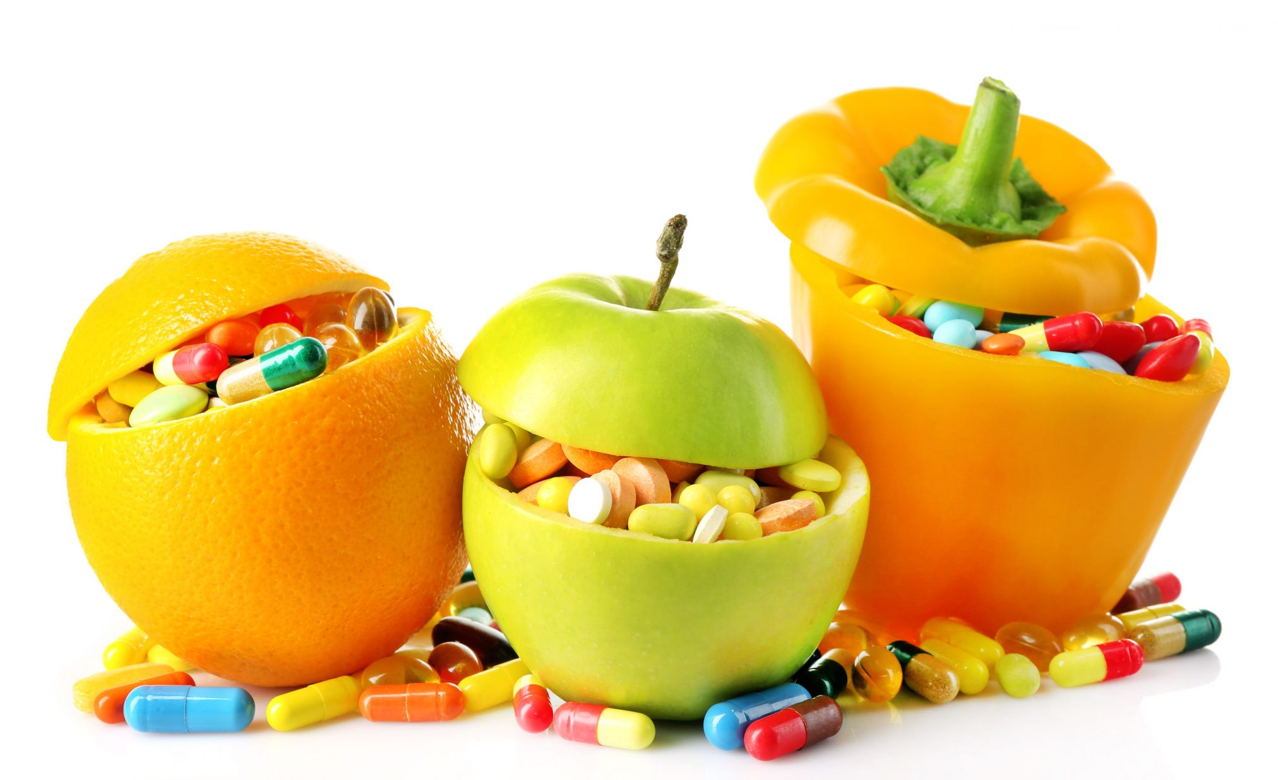
Mis on Vitamiinid?
Rasvlahustuvad A, D, E, K
vesilahustuvad B grupi vitamiinid ja C
Vitamiinid on asendamatud mikrotoitained.
Energeetiliselt null väärtusega
Elulise tähtsusega tervise alalhoidmiseks ja organismi normaalseks töötamiseks
Ainevahetusprotsessis osalemine
Närvide töö reguleerimine
Roll luu- ning lihaskoe moodustumisel,
Kaitse nakkus- ja viirushaiguste eest
Antioksüdandid ehk kaitsevad vabade radikaalide eest

Slide 4
Miks vajab meie keha vitamiine?
Vitamiine on vaja väikestes kogustes, mikrogrammidest kuni milligrammideni.
Inimese kehas puuduvad pikaagsed vitamiinivarud
Inimene suudab toota üksikuid vitamiine aga neidki vaid sobivates tingimustest
Enamikke vitamiine leidub nii taimset kui ka loomset päritolu toiduainetes
D- ja B₁₂-vitamiine leidub omastuval kujul, vaid loomset päritolu toidus.
NB! Veganlusega peavad olema põhjalikud teadmised

Slide 5
Mis põhjusel võib tekkida vitamiinidpuudus
Toiduainete defitsiit nälgimisel või rangel dieedil
Tasakaalustamata ühekülgne toit
Toiduainete vale töötlemine nt liiga pikaajaline kuumas hoidmine;
Imendumishäired olgu elle põhjuseks kas IBS, ravimid sh pillid, kofeiiniga liialdamine,tubakas
Suurenenud vajadus imetamisel ja beebiootuses

Slide 6
Mida jälgida toidu valmistamisel, et saada maksimaalne kasutegur
Vältida liiga pikka keetmisaega
Köögiviljad pane keevasse vette
kasuta ära ka köögiviljade keeduleem, näiteks valmista sellest kastet või suppi
väldi toidu mitmekordset soojendamist
Kas peaks köögivilju sööma koorega? Erinevad arvamused- koores vitamiinid vs kemikaalid

Slide 7
Tasub teada
Kohe pärast korjamist algavad puu- ja köögiviljade lagunemisprotsessid ehk eelkõige vitamiinide kadu.Oluline on aedviljade õige säilitamine.
Toitainete kadu toimub valguse, õhu ja soojuse toimel. Kõige kiiremini väheneb C-vitamiini-, siis B-rühma vitamiinide ja karotenoidide sisaldus.
Valgusega võib spinatis, lehtsalatis, lehtpeedis, värskes kapsas leiduv C-vitamiin hävida peaaegu täielikult umbes kolme päevaga.
Juur- ja viliköögiviljades säilivad vitamiinid paremini.
Säilitamise juures on temperatuur võtmetähtsusega ehk mida kõrgem, seda kiiremini toimub lagunemine. Spinat kaotab oma C-vitamiini sisaldusest kahe päevaga 4 °C juures 8%, 13 °C juures 38% ja 20 °C juures 70%.
Väheste vitamiinikadudega säilitamiseks on külmutamine kõige sobivam meetodiks. Kiiresti külmutatud köögiviljad kaotavad küll teatud määral C-vitamiini, B₁– ja B₂-vitamiini hulk ei muutu. Lisaks selle säilib mineraalainete ja kiudainete sisaldus.
Kõige parem on süüa umbes pool puu- ja köögiviljadest kuumtöötlemata kujul, näiteks värske salatina või ootena, ning pool kuumtöödeldud kujul ehk kas aurutatult, keedetult, hautatult või mõne toidu koostises.

Slide 8
Rasvlahustuvad vitamiinid toidus
Vitamiini tähis | Vitamiini nimi | Parimad allikad*
Rasvlahustuvad vitamiinid
A | retinool | kala-, veise ja seamaks, või, muna, juustud β-karoteeni** allikad: peamiselt oranžid ja kollased, aga ka mõned rohelised puu- ja ning marjad (kibuvitsamarjad porgand, lehtkapsas, spinat, kõrvits, brokoli, lehtsalat, papaia, hurmaa), maguskartul
D | kaltsiferool | kalad, muna (kollane), maks, rikastatud piim ja piimatooted
E | tokoferool | õlid (nt päevalille, rapsi), seemned, pähklid, leib, avokaado, paprika, maks,
K | füllokinoon | rohelised köögiviljad, taimsed saadused

Slide 9
Vesilahustuvad vitamiinid
Vesilahustuvad vitamiinid
B₁ | tiamiin | seemned, pähklid, nisuidud, pärm, sealiha, kaerahelbed, täisterapasta, leib, maapirn, astelpajumarjad, maks, kanafilee, täisterariis, lõhe, kaunviljad, kama, muna
B₂ | riboflaviin | maks, pärm, mandlid, muna, lehtkapsas, juust, spinat, leib, brokoli, kuivatatud aprikoosid-ploomid, räim, avokaado, sealiha, kaunviljad, kalkun, pähklid, seemned,
PP, B₃ | niatsiin, nikotiinhape, nikotiinamiid | pähklid, seemned, maks, linnuliha, pärm, sea- ja veiseliha, kamajahu, muna, täisterariis, kala, kohupiim, kodujuust
B₅ | pantoteenhape | maks, pärm, pähklid, kala, kaunviljad, seened, munad, linnuliha
B₆ | püridoksiin | maks, pähklid, linnuliha, kala, pärm, avokaado, brokoli, paprika, banaan, sea- ja veiseliha, leib, seemned, munakollane, kaunviljad
B₇ | Biotiin – juuksed küüned nahk tervis | maks, pähklid, pärm, muna, lehtkapsas, kamajahu, kaerahelbed, seened
B₉ | folaadid, foolhape, | pärm, maks, kaunviljad, brokoli, lehtkapsas, spinat, pähklid, seemned, peet, nuikapsas, rohelised taimeosad, muna, leib, paprika, kaalikas, kamajahu, lillkapsas, redis, maasikad
B₁₂ | kobalamiin | maks, veiseliha, linnuliha, muna, kala, juust, sealiha, piim, kohupiim, jogurt
C | askorbiinhape | puu- ja köögiviljad, marjad, mahl – kibuvits, astelpaju, paprika, mustad sõstrad, murakad, maasikad, tsitruselised, punased sõstrad, kapsas, brokoli, porrulauk, kaalikas, tikrid, vaarikad, tomat, lillkapsas

Slide 10
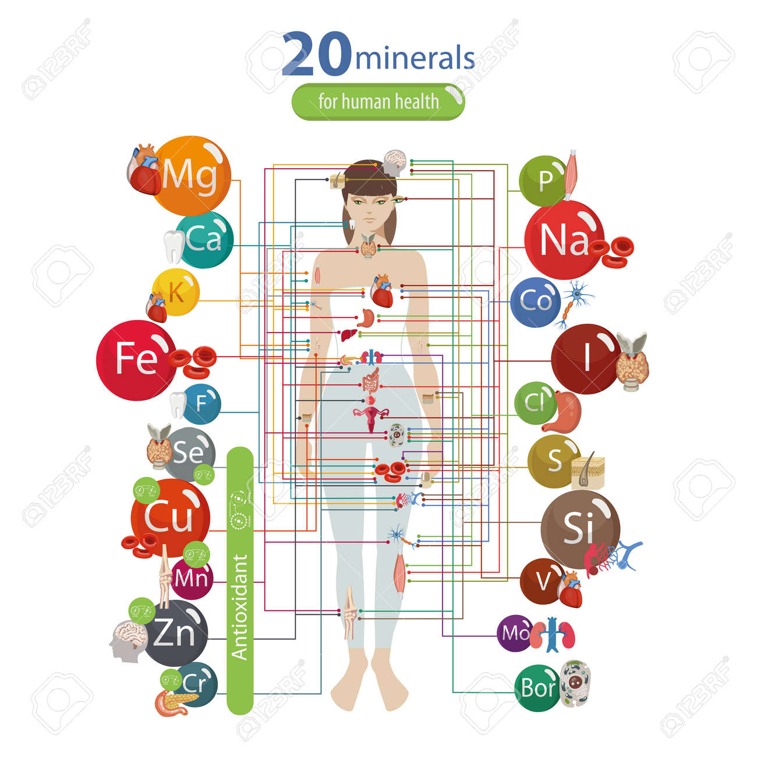
Mineraalained
Inimese organismis on tuvastatud üle 70 keemilise elemendi. Kindlaks on määratud neist üle 20 bioelemendi vajadus. Nende elementide piisava koguse tagamiseks on väga oluline toituda mitmekesiselt.
Makroelementide sisaldus kehas on üle 0,01%.
Mikroelementide sisaldus on alla 0,01%, mõnel isegi 0,00001

Slide 11
Miks on mineraalained olulised
Mineraalained on meie organismile olulised luustiku, kehavedelike ja ensüümide koostises
Aitavad edastada närviimpulsse
Inimesed bioelemente toiduga, veega ja ümbritsevast õhust
Taimedesse kogunevad mineraalained pinnasest ja nende sisaldus sõltub kasvukohast ja väetamisest.
Joogivee mineraalainete sisaldus sõltub kohast, kust vesi pärineb
Inimene vajab mineraalaineid väikestes kogustes , aga paraku puuduvad meil piisavad mineraalainete varud, et üle elada nende nappus
Vajadus võib sõltuda ka vanusest ja tingimustest. Naistel on suurenenud rauavajadus menstruatsiooniga ja rasedusega, sportlastel on naatriumivajadus suurem higistamise tagajärjel.

Slide 12
Mineraalaine tähis | Mineraalaine nimi | Parimad allikad
Makroelemendid
Na | naatrium | keedusoola koostises, juust, leib, konservid, lihasaadused, oliivid
K | kaalium | taimse päritoluga toidud: kuivatatud puuviljad ja marjad, pähklid, seemned, maapirn, kartul, redis, kapsas, rohelised köögiviljad, kamajahu, peet, banaan, leib, sõstrad, tomat
Ca | kaltsium | piim ja piimatooted (eriti juust), pähklid, seemned, kala (luudega), spinat
Mg | magneesium | pähklid, seemned, kama, leib, spinat, kaunviljad, tatar, täisteratooted, sea-, veise- ja kanaliha, banaan, brokoli
P | fosfor | seemned, pähklid, piimatooted (eriti juust), maks, linnu- ja veiseliha, leib, kala, täisteratooted, kaunviljad
S | väävel | toidud, mis sisaldavad aminohappeid metioniini (teraviljatooted, pähklid) ja tsüsteiini (liha, kala, sojaoad, teraviljad) sisaldavaid valke
Cl | kloor | keedusool

Slide 13
Mikroelemendid
Fe | raud | maks, verivorst, seemned, muna, rosinad, leib, taine veise- ja sealiha, täisteratooted, tatar, maasikad
Zn | tsink | maks, liha, kamajahu, seemned, pähklid, juust, leib, kaunviljad, mereannid (krabid, räim), täisteratooted, munad,
Cu | vask | maks, kakaopulber, liha, kaunviljad, täisteratooted, seemned, pähklid, tatar, leib, lõhe, avokaado, peet, mereannid
I | jood | jodeeritud sool, kalad ja teised mereannid, juustud, muna, osad leivad ja jogurtid
Se | seleen | parapähkel, maks, kalad ja mereannid, päevalilleseemned, liha

Slide 14
B-grupi vitamiinide väikseimad soovituslikud tarbimiskogused päeva kohta.
¹ Niatsiini ekvivalent: 1 niatsiini ekvivalent (NE) = 1 mg niatsiini = 60 mg trüptofaani ² Viljakas eas naistel soovitatakse tarbida folaate 400 µg päevas
Vanus | B₁-vitamiin, mg | B₂-vitamiin, mg | Niatsiin, NE¹ | B₆-vitamiin,mg | Folaadid, µg | B₁₂-vitamiin, µg
6–11 kuud | 0,4 | 0,5 | 5 | 0,4 | 50 | 0,5
12–23 kuud | 0,5 | 0,6 | 7 | 0,5 | 60 | 0,6
2–5 aastat | 0,6 | 0,7 | 9 | 0,7 | 80 | 0,8
6–9 aastat | 0,9 | 1,1 | 12 | 1,0 | 130 | 1,3
Naised
10–13 aastat | 1,0 | 1,2 | 14 | 1,5 | 270 | 3,0
14–17 aastat | 1,2 | 1,4 | 16 | 1,5 | 330 | 3,0
18–30 aastat | 1,1 | 1,3 | 15 | 1,5 | 400 | 3,0
31–60 aastat | 1,1 | 1,3 | 15 | 1,5 | 300 ² | 3,0
61–74 aastat | 1,0 | 1,2 | 14 | 1,5 | 300 | 3,0
>75 aastat | 1,0 | 1,2 | 13 | 1,5 | 300 | 3,0
Rasedad | 1,6 | 1,6 | 17 | 1,8 | 500 | 3,0
Imetavad emad | 1,7 | 1,7 | 20 | 1,8 | 500 | 3,0
Mehed
10–13 aastat | 1,2 | 1,4 | 16 | 1,8 | 270 | 3,0
14–17 aastat | 1,5 | 1,7 | 20 | 1,8 | 330 | 3,0
18–30 aastat | 1,5 | 1,7 | 20 | 1,8 | 300 | 3,0
31–60 aastat | 1,4 | 1,7 | 19 | 1,8 | 300 | 3,0
61–74 aastat | 1,3 | 1,5 | 18 | 1,8 | 300 | 3,0
>75 aastat | 1,2 | 1,3 | 15 | 1,8 | 300 | 3,0

Slide 15
VITAMIIN | KOGUS
Vitamiin A ª (μg) | 3000 ^{b}
Vitamiin D | 100 (4000 IU)
Vitamiin E ^{c} | 300
ª Kui retinool ja/või retinüülpalmitaat ^{b} Rasedatel retinooli tarbimine üle 3,000 μg päevas on seostatud suurenenud loote väärarengute riskiga. Naised peale menopausi, kellel on suurenenud osteoporoosi ja luumurdude risk, peaksid piirama tarbimist 1,500 μg-ni päevas

Slide 16
Ennem kui hakkad võtma lisandeid
Vereanalüüs- tee kindlaks, kui suur on vitamiini või mineraalainete puudus.
Korrasta menüü ning jälgi toidu valmistamise meetoideid.
Juhul, kui puudujääki ei ole võimalik toiduga korvata kaalu lisandite tarvitamist
Selge on see, et pimedal perioodil on õigustatud C-vitamiini võtmine, D-vitamiini tarbimine.
Juuksed, küüned nahk- kollageen, mille imendumist soodustab C-vitamiin
Vitamiinide ja mineraalainetega liialdamine viib aga organismi talitluse häireteni, sest bioaktiivsete ühendite koostisosadena mõjutab nende liig organismi regulatoorseid protsesse.
Mineraalainete ületarbimine toiduga on peaaegu võimatu, küll aga võib seda juhtuda toidulisandite ja mineraalainetega rikastatud toidu liigsel söömisel. Va naatrium e sool.

Slide 17
Teadmiste kontroll ja kodune töö
Nimeta tujuvitamiin
Millise vitamiini suurendatud doose kasutatakse skisofreeniaraviks?
Mis on aneemia ja miks see võib tekkida?
Millised on need sammud mida peaksid kaaluma ennem vitamiinide /mineraalainete tarbimist
Mis vahe on vesi ja rasvlahustuvatel vitamiinidel
Nimeta 1 vesilahustuv vitamiin ja rasvlahustuv vitamiin ning kirjuta millistes toiduainetets seda on võimalik ammutada- piisab 1-2
Mida peaksid silmad pidama toidu valmistamisel?

Slide 18
Kodune töö
Slideshows on toodud tabelid konkreetset vitamiini ja mineraalained sisaldavad toidud.
Prindi see välja ning pane külmkapile ja vaata, kui palju sa saad tabelist roheliseks märkida.
Seal, kus on kõige vähem rohelisi markeri jooni on sinu nn võimalused oma toidulaual teha veelgi paremaid valikuid. Nii võid sa saada ka jäilile, mis vitamiinidest või mineraalainetest võib sul puudus olla.

Slide 19
Suured tänud kuulamast ja vaatamast tervisesõbrad!

